Slide 1
ACTUS-CAF#12
07 juillet 2026
Notes:
LS

Slide 2

Sommaire :
L'Allocation de Rentrée Scolaire (ARS) : Campagne 2026
La réforme de l'Allocation Logement pour les étudiants hors UE non boursiers
Le congé supplémentaire de naissance
L'offre Bailleur : Campagne quittances de loyer juillet 2026
Permanence Caf de Figeac : changement de lieu
Campagne AVVC, Vies de Famille édition d'été, Soliguide
Notes:
LS

Slide 3
1. Allocation de Rentrée Scolaire (ARS) : campagne 2026
L'Allocation de Rentrée Scolaire :
  L'Allocation de Rentrée Scolaire (ARS) est une aide financière destinée aux familles aux revenus modestes. Elle permet de faire face aux dépenses liées à la rentrée scolaire (fournitures, vêtements, matériel, …).
  Elle est versée, sous conditions de ressources, pour chaque enfant âgé de 6 à 18 ans, qu'il soit écolier, étudiant ou apprenti.
  Pour la rentrée 2026, les familles peuvent en bénéficier pour les enfants nés entre le 16 septembre 2008 et le 31 décembre 2020.
  En 2025 cette prestation a été versée à près de 6200 bénéficiaires de la Caf du Lot
Montant pour la rentrée 2026 :
Pour en bénéficier :
Enfants entre 6 et 15 ans : versement automatique​
Enfants de moins de 6 ans entrant en CP : la famille doit fournir un certificat de scolarité​
Enfants entre 16 et 18 ans : la famille doit réaliser une déclaration de scolarité en ligne​
Âge de l'enfant​ | Montant de l'ARS​
De 6 ans à 10 ans | 426,87 € ​
De 11 ans à 14 ans | 450,41 €​
De 15 ans à 18 ans | 466,02 € ​

Slide 4
1. Allocation de Rentrée Scolaire (ARS) : campagne 2026
Calendrier :
🖥️ 5 juillet 2026
Ouverture de la téléprocédure
✉️ 6-7 juillet 2026
Envoi des messages d'information aux allocataires concernés
🔄 Juillet → Septembre 2026
Relances de la Caf
💰 Vers le 20 août 2026
Versement de l'ARS (sous réserve de confirmation)
📌 À retenir : L'allocataire doit effectuer sa déclaration de scolarité sur caf.fr.
Une notification est disponible dans son espace personnel.
Lien vers le Caf.fr : Allocation de rentrée scolaire : ce qu'il faut savoir | CAF – Caisse d’Allocations Familiales

Slide 5
2. Réforme de l'Allocation Logement pour les étudiants hors UE
non boursiers
À partir du 1er juillet 2026, les conditions d’accès aux aides personnelles au logement (APL) évoluent pour certains étudiants extracommunautaires.​
Cette évolution concerne les étudiants extracommunautaires titulaires d’un visa long séjour ou d’un titre de séjour portant la mention
« poursuite d’études ».​
Ces étudiants pourront bénéficier des APL uniquement s’ils perçoivent une bourse d’enseignement supérieur sur critères sociaux (CROUS, bourses régionales).​
Les étudiants exerçant une activité professionnelle (salariée et auto-entrepreneurs), les titulaires d'un contrat d'apprentissage ou d'un contrat de professionnalisation, ainsi que les étudiants réfugiés, apatrides et les conjoints d’étudiants extracommunautaires demeurent également éligibles à cette aide.​
​
Nombre de situation dans le Département du Lot :​ 12 allocataires sont concernés et ont reçu un mail d’information.​
Lien vers le Caf.fr : APL : ce qui change pour certains étudiants à partir du 1er juillet 2026 | CAF – Caisse d’Allocations Familiales

Slide 6

3. Congé supplémentaire de naissance
Le congé supplémentaire de naissance est un nouveau congé indemnisé, créé par la loi de financement de la Sécurité sociale pour 2026.
Objectif : renforcer l’égalité entre les femmes et les hommes et de donner plus de temps aux familles pour concilier vie professionnelle et vie familiale, en favorisant le bon développement de l’enfant dans ses premiers mois.
Il s’ajoute aux congés existants (congé de maternité, de paternité et d’accueil de l’enfant ou congé d’adoption) et ne les remplace pas.
Ce nouveau congé n’a pas vocation à se substituer au congé parental d’éducation : les parents conservent la possibilité de recourir à la prestation partagée d’éducation de l’enfant (PreParE), versée par la CAF, qui compense partiellement la perte de revenus pendant un congé parental.

Slide 7
3. Congé supplémentaire de naissance
L’indemnisation du congé supplémentaire de naissance ne pourra pas être cumulée avec certaines prestations ou revenus de remplacement. Elle ne pourra ainsi pas être versée en même temps que :
le complément de libre choix du mode de garde (CMG) au titre du même enfant ;
la prestation partagée d'éducation de l'enfant (PreParE);
l’allocation journalière de présence parentale (AJPP) ;
l’allocation journalière du proche aidant (AJPA) ;
les indemnités journalières de maladie ;
les indemnités journalières de maternité, de paternité ou d’adoption ;
les indemnités journalières versées au titre d’un accident du travail ou d’une maladie professionnelle ;
les allocations chômage.

Slide 8
3. Congé supplémentaire de naissance
Le congé supplémentaire de naissance s’adresse à l’ensemble des parents actifs remplissant les conditions d’ouverture de droit à la suite d’une naissance ou de l’accueil d’un enfant :
salariés,
travailleurs indépendants (artisans commerçants, professions libérales y compris praticiens et auxiliaires médicaux (PAMC), qu’ils soient dirigeants ou conjoints collaborateurs),
agents contractuels de droit public,
demandeurs d'emploi
artistes - auteurs, etc.
Peuvent en bénéficier :
les parents d’enfants nés à partir du 1er janvier 2026,
les parents d’enfants nés prématurément dont la naissance était prévue à compter de cette date,
les parents adoptants d’enfants arrivés au foyer entre le 1er janvier 2026 et le 30 juin 2026.
Pour les assurés relevant d’autres régimes (fonctionnaires, militaires, non-salariés agricoles, régimes spéciaux…), des informations spécifiques seront disponibles sur service-public.gouv.fr.
Chaque parent peut bénéficier d’un ou deux mois de congé, pris simultanément ou en alternance avec l’autre parent.
Le congé peut être pris en une seule fois ou fractionné en deux périodes d’un mois non consécutif.
Pour en bénéficier, les parents devront avoir préalablement pris l’intégralité de leurs congés de maternité, de paternité et d’accueil de l’enfant ou d’adoption.

Slide 9
3. Congé supplémentaire de naissance
Pour les salariés : les parents salariés devront simplement en informer leur employeur dans un délai de 1 mois avant la date de début de congé souhaitée. Il faudra préciser la durée, 1 ou 2 mois, et s’il est fractionné ou pris en une seule fois. C’est ensuite l’employeur qui fera la transmission auprès de la caisse primaire d’assurance maladie en charge de l’indemnisation.
Les salariés n’ont aucune démarche à effectuer auprès de leur caisse primaire d’assurance maladie.
À noter : le délai de prévenance de 1 mois sera réduit à 15 jours lorsque le congé supplémentaire de naissance prend la suite immédiate du congé de paternité et d’accueil ou d’adoption et qu’il n’est pas possible, compte tenu de la durée de ce premier congé, de respecter le délai de droit commun de 1 mois.
Pour les travailleurs indépendants: ils devront demander ce congé auprès de leur caisse primaire d’assurance maladie (CPAM) de résidence.
Pour les enfants nés ou arrivés au foyer entre le 1er janvier et le 30 juin 2026, le congé pourra être pris jusqu’au 31 mars 2027 (soit dans un délai maximal de 9 mois à compter du 1er juillet 2026).
Montant :
Pour les salariés, l’indemnisation est dégressive :
70 % du salaire net le premier mois,
60 % du salaire net le second mois.
Elle est versée par la caisse primaire d’assurance maladie.

Slide 10
3. Congé supplémentaire de naissance
Pour les enfants nés ou arrivés au foyer entre le 1er janvier et le 30 juin 2026, le congé pourra être pris jusqu’au 31 mars 2027 (soit dans un délai maximal de 9 mois à compter du 1er juillet 2026).
Pour les enfants nés ou arrivés au foyer à partir du 1er juillet 2026, le congé devra être pris dans les 9 mois suivant la naissance ou l’arrivée de l’enfant.
Ce délai est prolongé lorsque les congés légaux sont eux-mêmes allongés (naissances multiples, dispositions conventionnelles, etc.).
Les parents devront informer leur employeur au moins 1 mois avant le début du congé, en précisant :
la date de début,
la durée du congé,
et, en cas de congé de 2 mois, s’il est fractionné ou non.

Slide 11
4. Offre Bailleur : Campagne quittances de loyer 07 2026
La campagne loyer est réalisée chaque année à compter du mois de juillet.
Son objectif est de recueillir l’ensemble des loyers du mois de juillet afin de recalculer l’aide personnelle au logement applicables à compter du 1er janvier de l’année suivante pour chaque allocataire.
La déclaration doit être réalisée en ligne via Offre Bailleur ou Espace Bailleur, accessibles depuis Mon Compte Partenaire.
Ces services permettent également aux bailleurs de réaliser leur déclaration de loyer, et d’accéder à d’autres fonctionnalités telles que la consultation de ses paiements, la déclaration de changements, signalement d’impayé, bordereaux de paiement, contacter la Caf…
Les bailleurs sont informés de l’ouverture de la campagne par courriel ou courrier, accompagné d’un flyer d’aide à la connexion.
Pour accéder au service : connexion avec identifiant et mot de passe. En cas de perte, le mot de passe peut être réinitialisé en ligne.

Slide 12
4. Offre Bailleur : Campagne quittances de loyer 07 2026
📅 Juillet 2026
Ouverture de la campagne de déclaration des loyers :
Début des envois de mails et courriers d'information
📅 Juillet 2026 → Janvier 2027
Relances progressives des bailleurs non déclarants
📅 Janvier 2027
Clôture de la campagne et exploitation des données déclarées
Lien vers le Caf.fr : Vous êtes bailleurs ? | CAF – Caisse d’Allocations Familiales
Lien sur MCP (Mon Compte Partenaires) : CAF
Aide à la connexion : Aide à la connexion à l offre bailleur - Adobe cloud storage

Slide 13

5. Permanence Caf de Figeac : changement de lieu
A compter du mois de septembre, la permanence CAF de Figeac déménage pour s'installer dans les locaux de la CPAM située :
Les horaires et modalités restent inchangés, à savoir un accueil sur RDV le jeudi, de 9h à 12h et de 13h à 15h,
Les allocataires peuvent prendre rdv depuis leur compte personnel Caf.fr

Slide 14

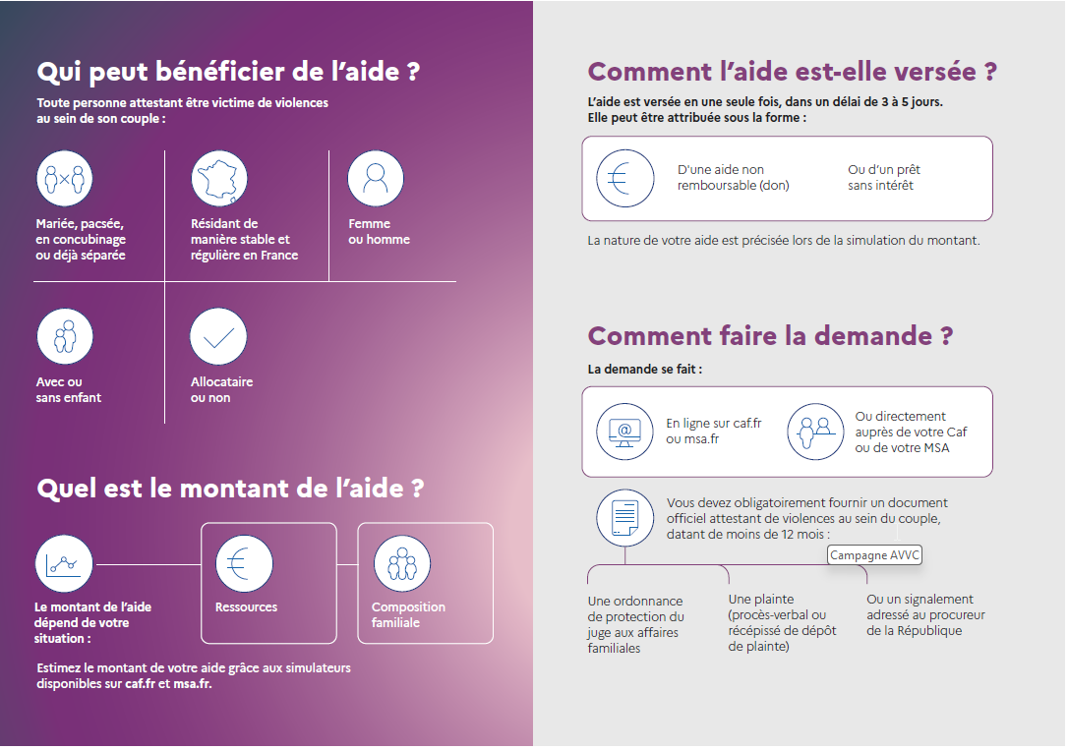
6. Campagne AVVC
Le kit de communication relatif à l’aide d’urgence pour les victimes de violences conjugales (AVVC) a été refondu au niveau national et décliné au niveau local avec une affiche, un dépliant et une carte de visite.
Depuis sa mise en place en 2024 , la Caf du Lot a reçu 507 demandes.

Slide 15

6. Vies de famille : édition été 2026

Slide 16
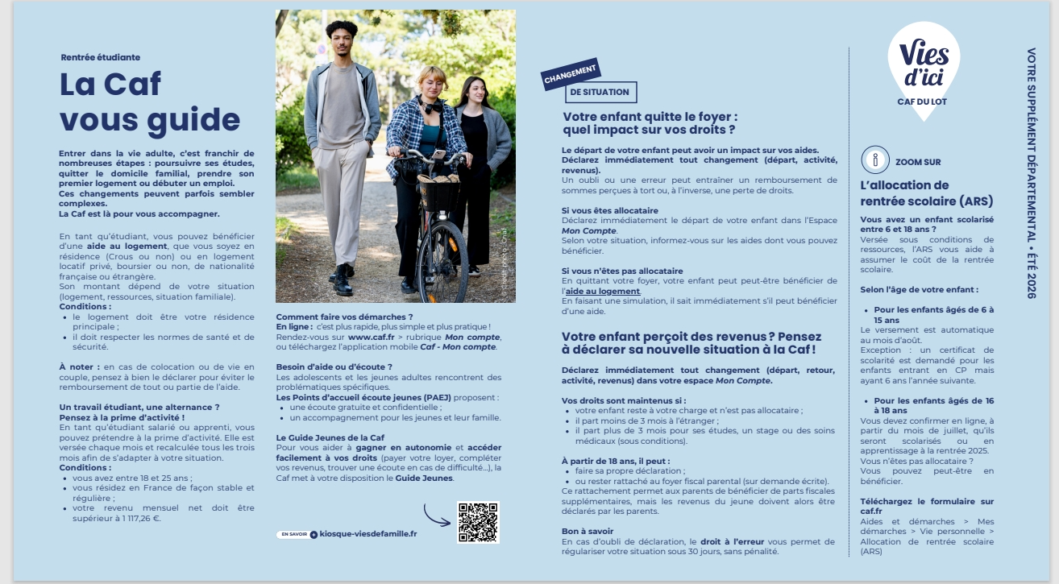
6. Vies de famille : édition été 2026

Slide 17

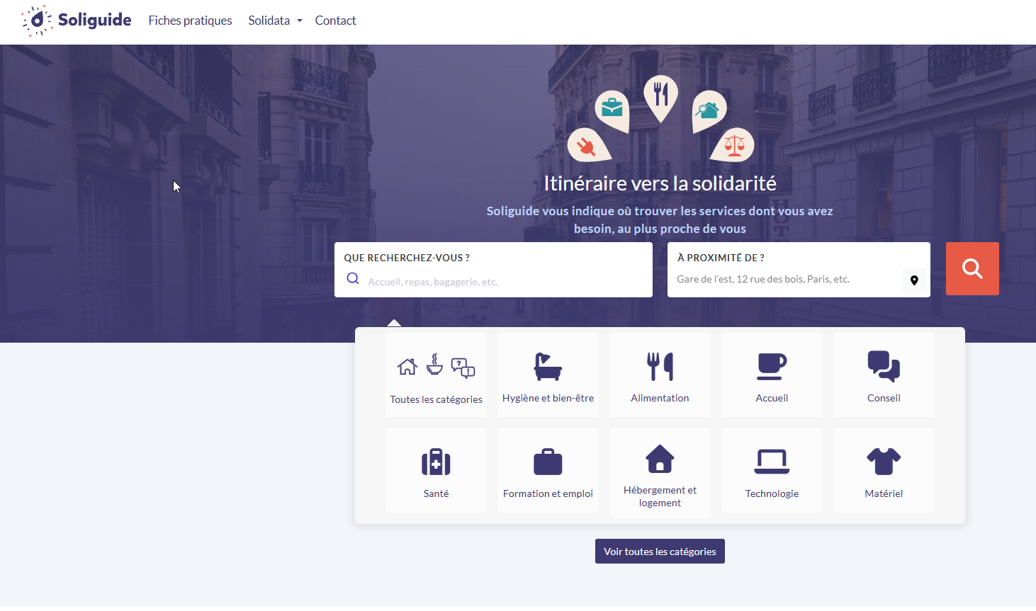
6. Soliguide
Plateforme Soliguide :
Déployé dans le Lot à l’initiative du Département. Outil développé par l’association SOLINUM dont l’objectif est de lutter contre la pauvreté.
Objectif :
garantir un accès universel à l’information, pour les personnes en précarité, les acteurs de la solidarité, les pouvoirs publics.
Soliguide a été développé en 2017 pour lutter contre le non-recours aux aides et permettre un meilleur accès à l’information.
= Première plateforme nationale qui cartographie les aides associatives et sociales disponibles sur un territoire.
La Caf est référencée sur Soliguide.

Slide 18

7. Comment rencontrer et contacter la Caf ?
👤 Allocataires :
📞 Téléphone3230
🌐 Espace en ligne : Message via caf.fr
📄 Transmission de documents via le compte caf.fr
✉️ Courrier : Caf du Lot 304 rue Victor Hugo 46019 Cahors Cedex 9
🤝 France Services
📧 Adresse mail dédiée (Voir les consignes RESANA)
➕ Administration+
🏢 Autres Partenaires
💻 CDAP Consultation du Dossier Allocataire par les Partenaires habilités
Pour l’ensemble des partenaires :
📧transmettreundocument.caf46@info-caf.fr (pas d’image dans le mail, pas de signature, un mail par dossier, format jpeg, pdf, png, jpg ou gif, 10 Mo maximum) Cette adresse ne doit pas être communiquée aux allocataires.
Notes:
LS
Consultation du Dossier Allocataire par les Partenaires
Fin de la présentation – Arrêter l’enregistrement
Enregistrement + PPT de présentation dispo sur le Caf.Fr rubrique Partenaires/Partenaires locaux/L'offre de service de la CAF du Lot pour vous aider à mieux accompagner les allocataires

Slide 19

7. Comment rencontrer et contacter la Caf ?
Type d’accueil | Lieu / Modalité | Jours | Horaires | Informations particulières
Accueil sans RDV | Cahors : Espace multi-services en libre accès (consultation caf.fr et sites partenaires, impressions et numérisation de documents) Accompagnement aux démarches en ligne Renseignements de “1er niveau” | Lundi au vendredi | 8h45 – 16h00 | Ouverture à 10h30 le 3e mardi du mois
Accueil sur RDV | Cahors En box confidentiel | Lundi, Mardi, jeudi Mercredi Vendredi | 9h00-16h00 9h00-12h00/13h00-16h00 9h00-13h00/14h00-16h00 | Prise de RDV sur le compte personnel Caf ou via le 32.30
Accueil sur RDV | Figeac | Jeudi | 9h00 – 12h00 13h00 – 15h00 | Fermetures : 13, 20 et 27 août 2026
RDV téléphoniques | Téléphone | Lundi au vendredi | 9h00 – 12h00 13h00 – 16h00 | Prise de RDV sur le compte personnel Caf ou via le 32.30
Notes:
EC
RDV téléphoniques avec un GCA CAF46

Slide 20
7. Comment rencontrer et contacter la Caf ?
Modes de contact pour le service Action Sociale :
Par téléphone au 05 65 23 30 43 (aides financières individuelles)
Par courrier (CS 70218 – 46004 Cahors CEDEX)
Par courriel : aides-financières-AS@caf46.caf.fr
Notes:
LS
Consultation du Dossier Allocataire par les Partenaires
Fin de la présentation – Arrêter l’enregistrement
Enregistrement + PPT de présentation dispo sur le Caf.Fr rubrique Partenaires/Partenaires locaux/L'offre de service de la CAF du Lot pour vous aider à mieux accompagner les allocataires

Slide 21
Merci pour votre participation
Prochain Actus-Caf : 29 septembre 2026 à 13h30

